Slide 1
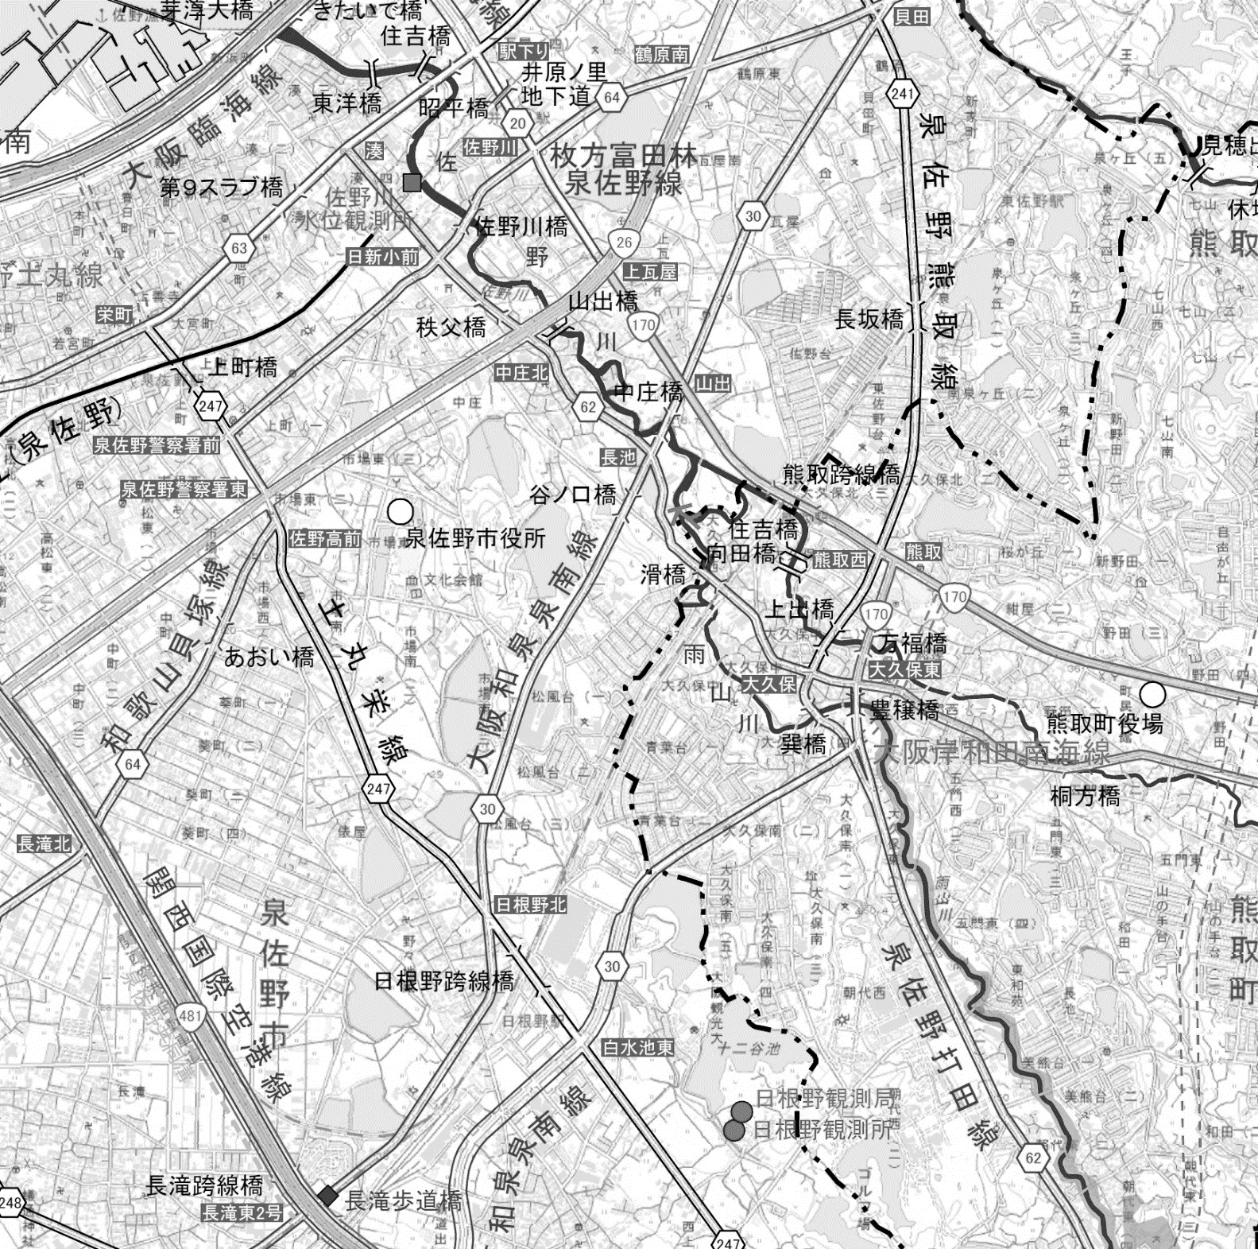

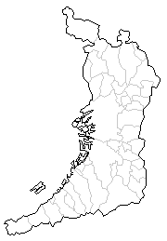
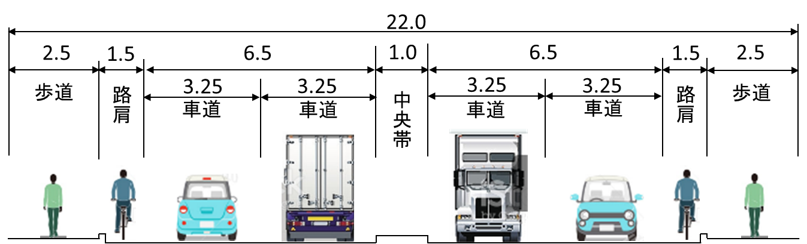
府道 大阪和泉泉南線（都市計画道路 大阪岸和田南海線）
事業概要
位置図
【事業目的・整備効果】
○本路線は、大阪市内と泉州地域を結ぶ幹線道路です。
○本事業は、泉佐野市界から国道170号（大阪外環状線）までの区間
を整備することで、国道170号と国道481号を結ぶ広域的な交通ネットワーク機
能の強化を図り、国道170号及び国道26号において発生している慢性的な交通
渋滞を解消することが目的です。
○Ⅰ期区間のうち約0.35kmが、平成22年12月24日に一部区間が暫定供用
しました。
【事業箇所】
泉南郡熊取町大久保
【設計概要】
延長：1.5km 幅員：22.0m（4車線）
泉佐野市
事業箇所
26
170
Ⅱ期区間
事業中区間
L=0.6km
170
Ⅰ期区間
暫定供用
L=0.35km
町道芦谷線
泉佐野打田線
標準横断図
Ⅰ期区間
事業中区間
L=0.50km
熊取町
［単位：m］
481
その他
【取組状況など】
☞こちらをご覧ください（岸和田土木事務所ホームページ）
【問い合わせ先】
都市整備部 道路室 道路整備課 建設グループ (06－6944－9276)

